Slide 1

5월 23일 meeting
image Segmentation
조민준
Page 01

Slide 2
글씨체
글씨체
글씨체
글씨체
CONTENTS
COMPANY
01.
02.
변경사항
현재 모델링 상황
Page 02

Slide 3
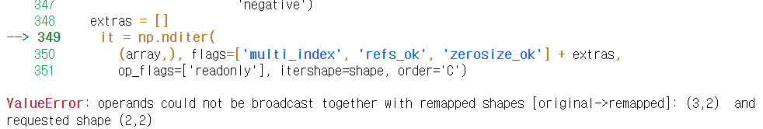
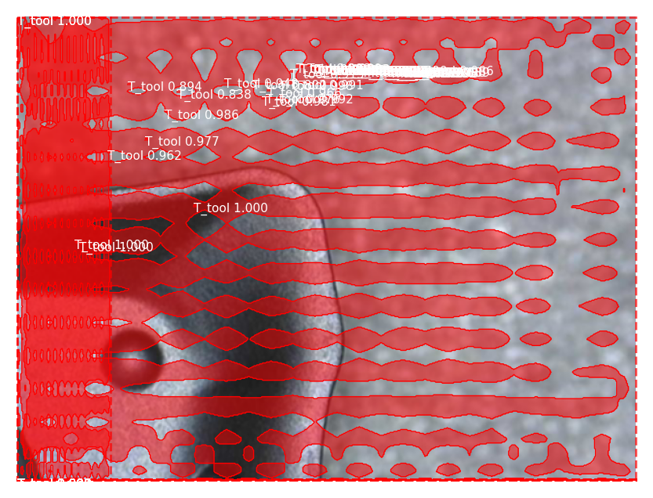
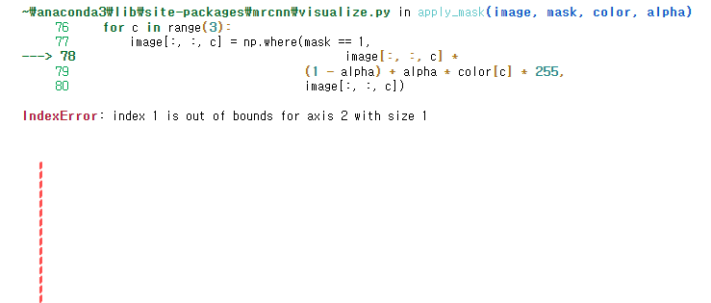
글씨체
글씨체
글씨체
PART1 ㅣ변경사항
글씨체
변경사항
COMPANY
에러 수정을 거듭해도 새로운 에러가 발생하고 학습 또한 제대로 수행되지 않음 -> 다른 모델 사용.

Slide 4
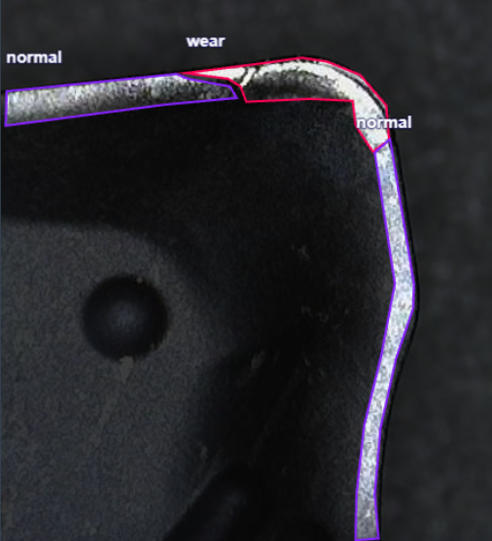
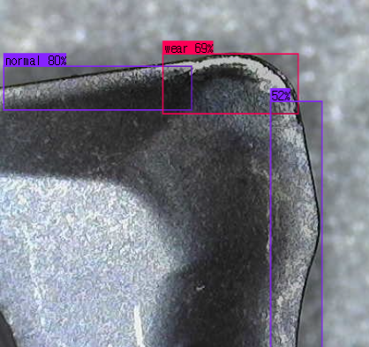
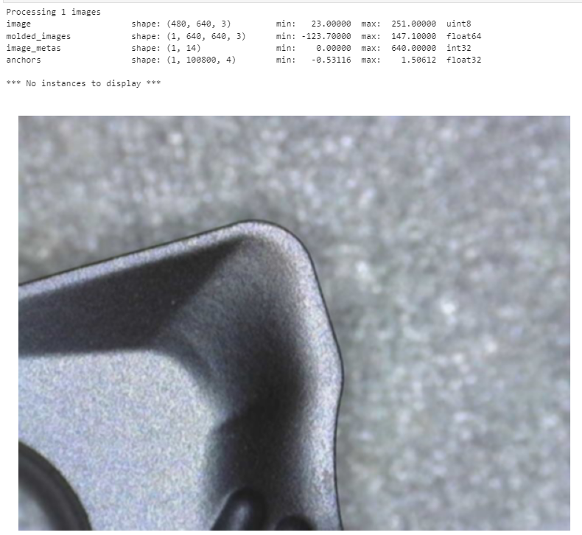
글씨체
글씨체
글씨체
PART2 ㅣ모델링
글씨체
모델링 진행상황
COMPANY
Roboflow -> 컴퓨터 비전기술을 이용해 다양한 애플리케이션을 만들 수 있도록 지원해주는 서비스
여러 컴퓨터 비전 모델이 있었지만, 그 중 최신 모델인 yolov8 (객체탐지모델) 을 사용
라벨링 작업을 수행하여 데이터 셋을 생성후, Roboflow에서 제공하는 서비스를 이용하여 모델을 1차적으로 학습

Slide 5
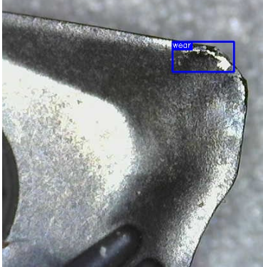
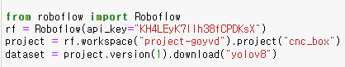
글씨체
글씨체
글씨체
PART2 ㅣ모델링
글씨체
모델링 진행상황
COMPANY
1차적으로 학습시킨 모델의 api를 활용하여 모델을 local 환경에 다운로드.
모델의 성능을 확인하기 위해 학습시키기 않은 이미지를 학습.

Slide 6
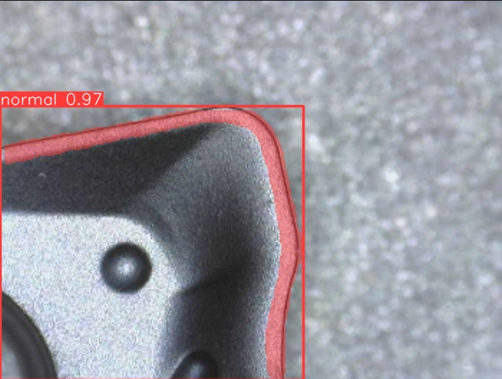
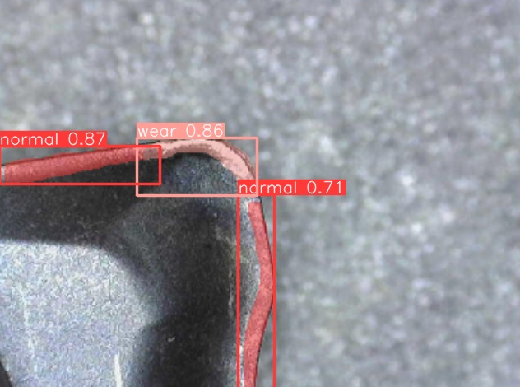
글씨체
글씨체
글씨체
PART2 ㅣ모델링
글씨체
모델링 진행상황
COMPANY
정상이미지(test_data)
마모 이미지 (test_data)
1차적으로 학습시킨 모델의 설정값 config 조정후 재학습 후, test_data 예측결과.

Slide 7
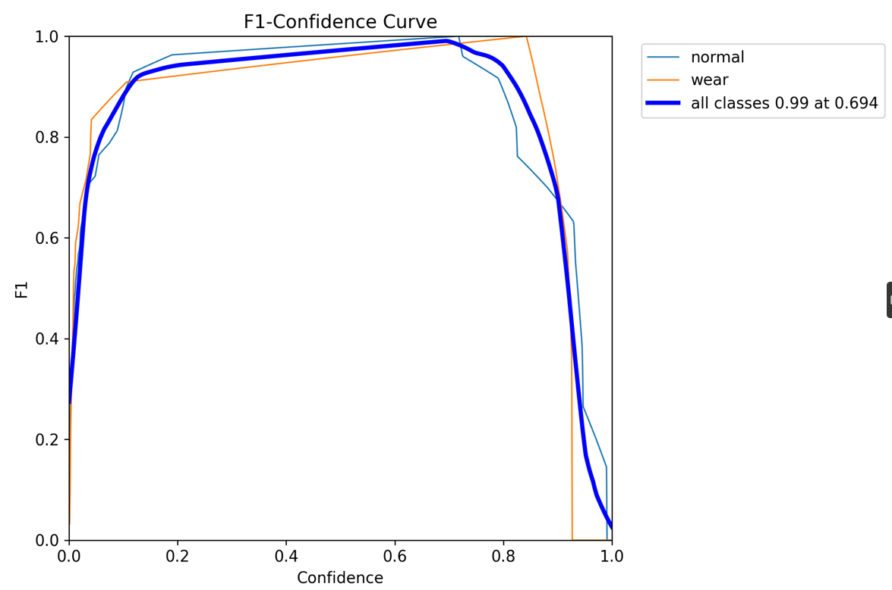
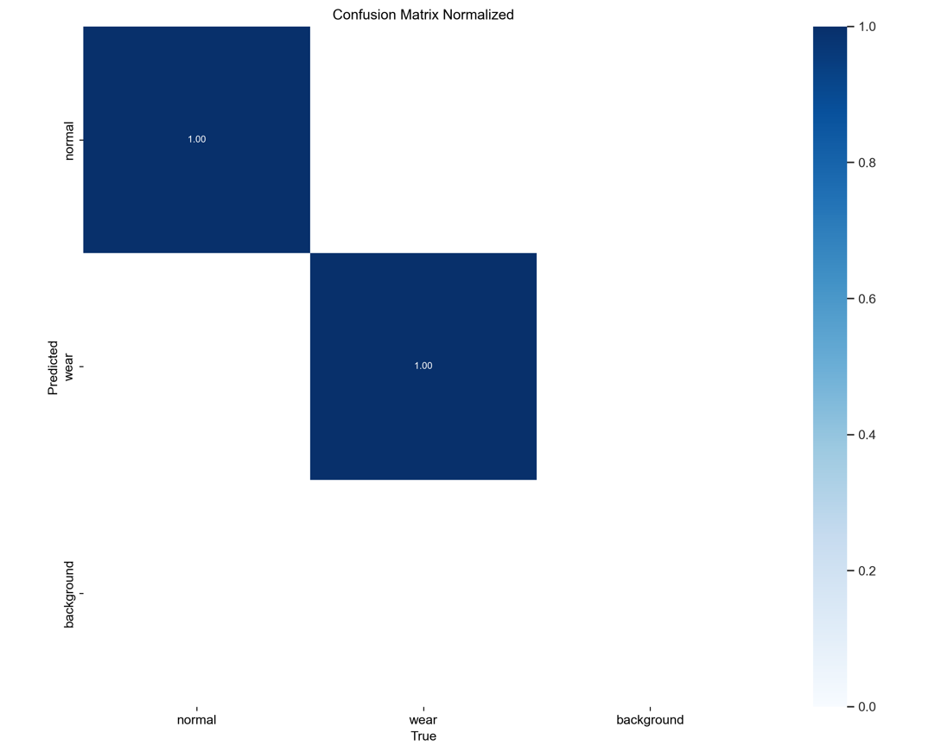
글씨체
글씨체
글씨체
PART2 ㅣ모델링
글씨체
모델링 진행상황
COMPANY
현재 모델의 F1- Score와 confusion matrix

